Slide 1
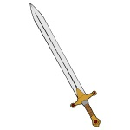

Великая Отечественная война
22 июля 1941 - 9 мая 1944
Италия
СССР
Захват территории, уничтожение советского народа
Жуков
Гитлер
Блокада Ленинграда
Отступление советских войск
Битва под Москвой
…………………………..

Slide 2
Сталинградская битва

Slide 3
Цели урока
ЗНАТЬ: - почему фашисты стремились захватить Сталинград; - как Красная армия и жители обороняли Сталинград; - итоги Сталинградской битвы;
УМЕТЬ: - уметь привести примеры героизма защитников Сталинграда ; - заполнять схему.

Slide 4
Прочитай, найди ответ на вопрос
Стр. 173, 2-3 абзац
- Почему фашисты стремились захватить Сталинград ?

Slide 5
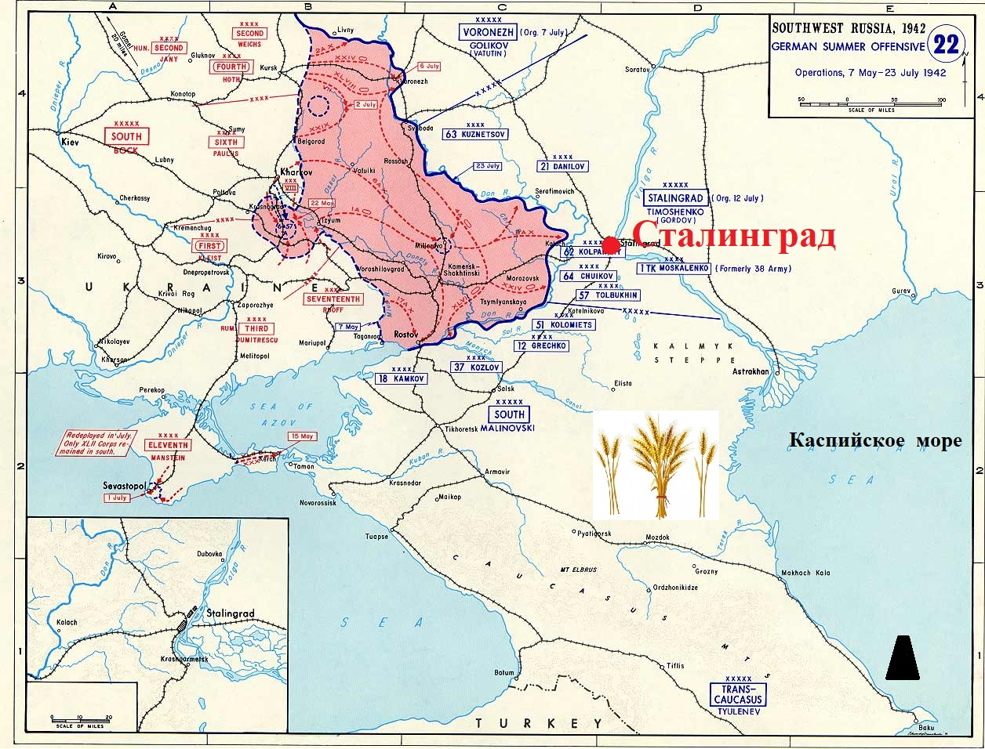

Slide 6
Прочитай, найди ответ на вопрос
Стр. 178
Сколько жителей было в Сталинграде перед началом сражения?
Удалось ли их эвакуировать?
Как они помогали нашей армии?

Slide 7
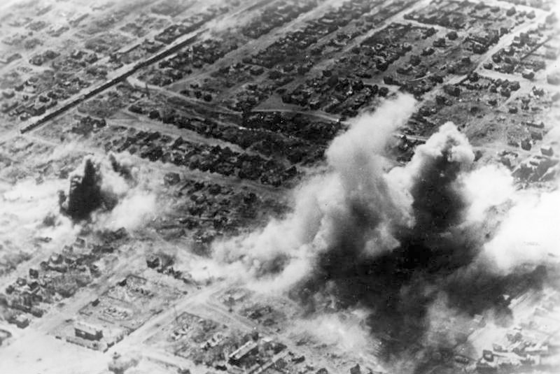
Бомбёжка жилых кварталов Сталинграда. Лето 1942 года.

Slide 8
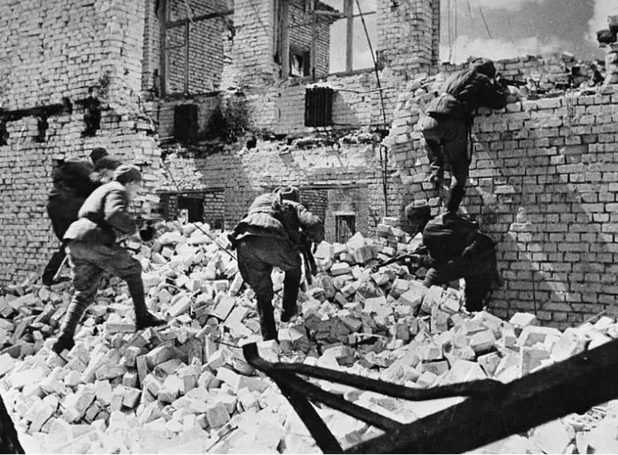
Бои в Сталинграде

Slide 9
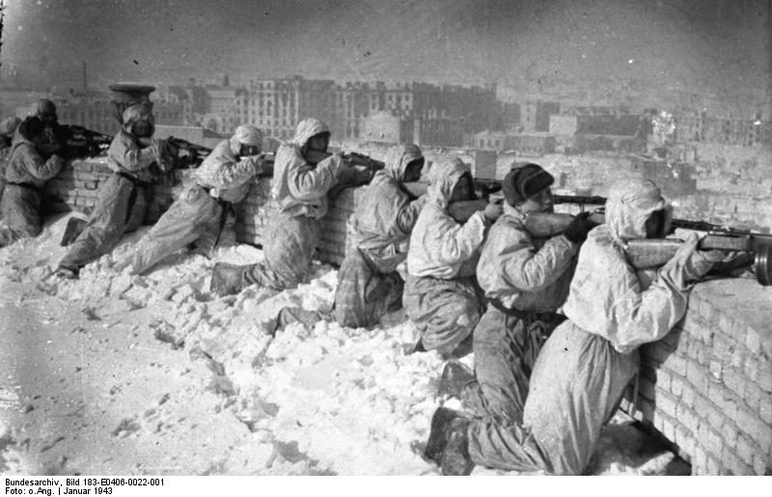
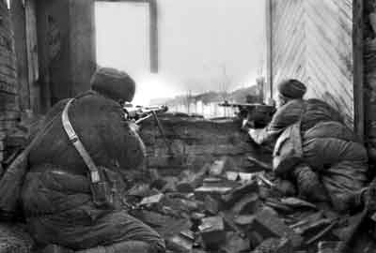
Бои в
Сталинграде

Slide 10
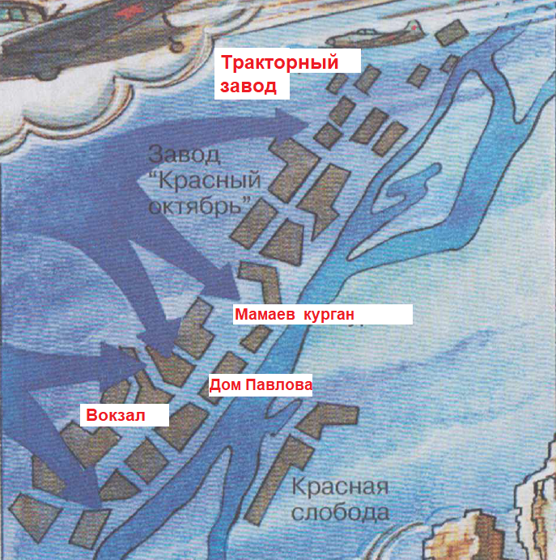
Схема сражения за Сталинград

Slide 11
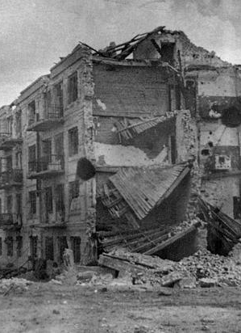
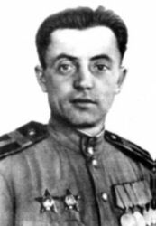
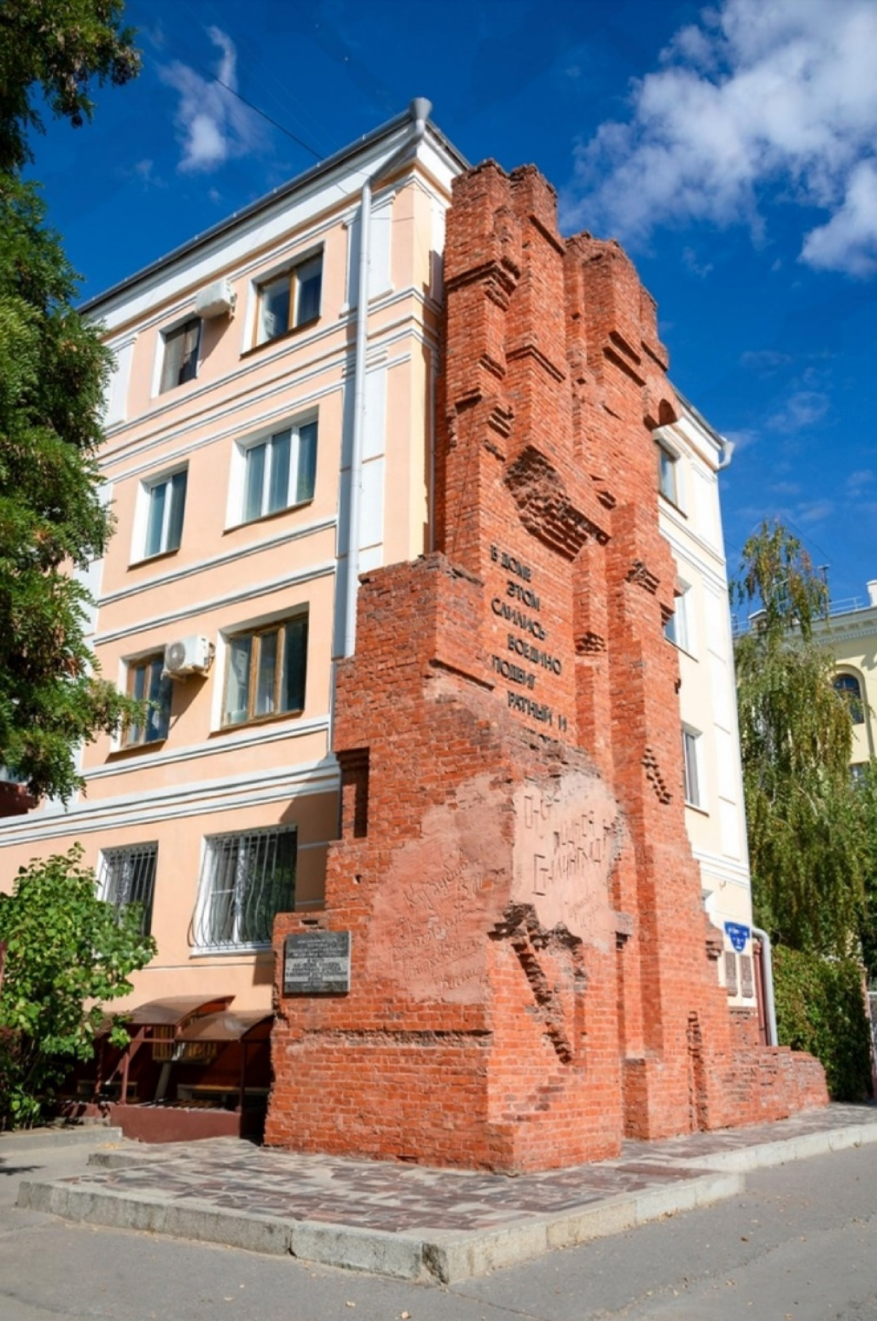
Дом Павлова
Дом оборонялся 58 дней.

Slide 12
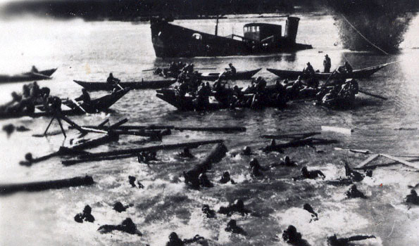
Переправа через Волгу

Slide 13
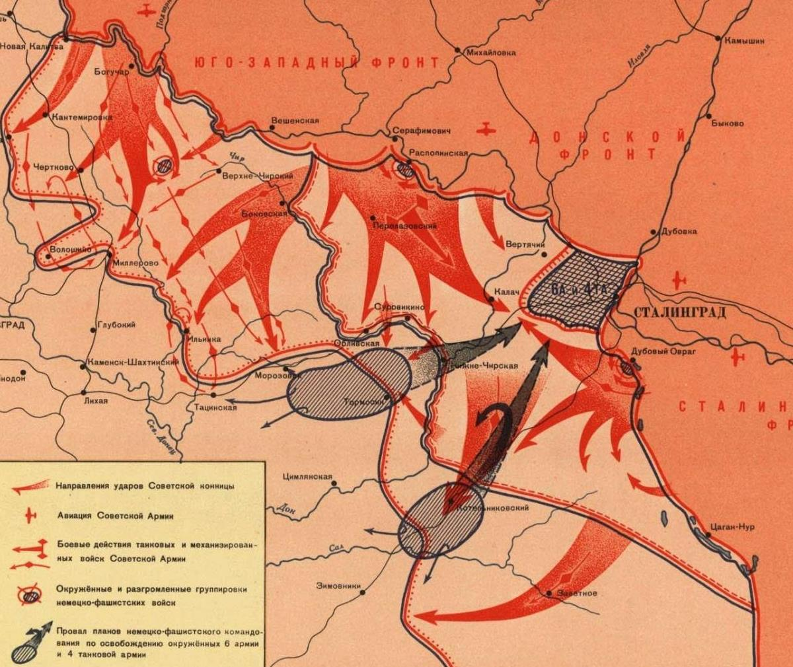
Контрнаступление советских войск

Slide 14
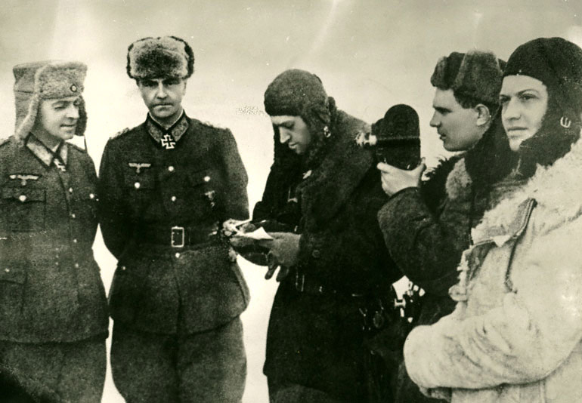
Пленение фельдмаршала Паулюса

Slide 15
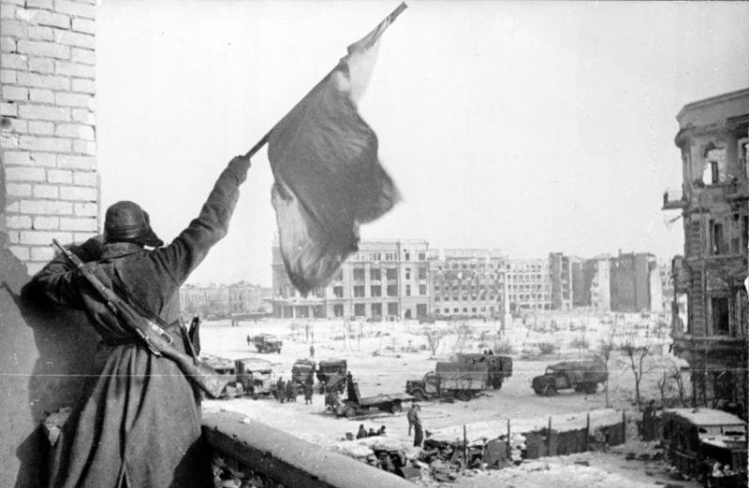
Победа!

Slide 16
Итоги Сталинградской битвы
Стр. 182, 3-4 абзацы
Что случилось с немецкими
войсками в Сталинграде?
1.
Под Сталинградом фашисты потеряли 800.000 солдат.
2.
Красная армия начала изгнание врага с территории СССР.
Что после Сталинградской битвы смогла сделать Красная армия?

Slide 17
Великая Отечественная война
22 июня 1941 - 9 мая 1945
Германия
СССР
Захват территории, уничтожение советского народа
Гитлер
Сталин Жуков
Отступление советских войск
Битва под Москвой
Блокада Ленинграда
Сталинградская битва

Slide 18
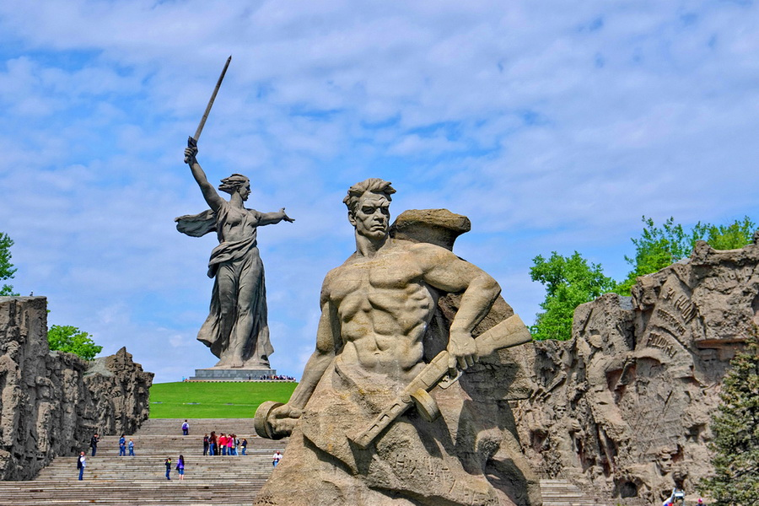
Мамаев курган

Slide 19
Источники изображений
№ слайда | Источник
5 - карта | https://ru.wikipedia.org/wiki/%D0%9F%D0%BB%D0%B0%D0%BD_%C2%AB%D0%91%D0%BB%D0%B0%D1%83%C2%BB#/media/%D0%A4%D0%B0%D0%B9%D0%BB:Ww2_map22_May7_July_1942.jpg
7 - фото | https://vlg.aif.ru/society/details/vse_do_odnogo_byli_mertvy_kakoy_pomnyat_bombardirovku_stalingrada_v_1942
8 - фото | https://www.monetnik.ru/obuchenie/istoriya-rossii/battle-of-stalingrad/
9 – фото | https://ibresi.cap.ru/news/2022/02/03/bitva-za-stalingrad-informacionnij-chas
9 - фото | https://bloknot-volgograd.ru/news/18-noyabrya-1942-goda-v-stalingrade-zashchitniki-g-795872
10 - схема | Пузанов Б.П., Бородина О.И., Сековец Л.С., Редькина Н.М. История России. Учебник для 9 класса.
11 – фото | https://ru.wikipedia.org/wiki/%D0%94%D0%BE%D0%BC_%D0%9F%D0%B0%D0%B2%D0%BB%D0%BE%D0%B2%D0%B0#/media/%D0%A4%D0%B0%D0%B9%D0%BB:Pavlov's_House.jpg
11 - фото | https://lib.omsk.ru/iloveomsk/9may/html/persona11.html
12 - фото | https://stalingrad.vpravda.ru/stati/chekisty-prikryvali-perepravu-13-y-divizii-rodimceva-321
13 - карта | https://videouroki.net/razrabotki/prezentatsiya-po-istorii-stalingrad-urok-muzhestva.html

Slide 20
Источники изображений
№ слайда | Источник
14 - фото | https://polk.press/history-days/paulyus-prinyal-ul-timatum-sovetskogo-komandovaniya-o-prekrashenii-ognya
15 – фото | https://polkrug.ru/news/kultura/2361-stalingrad-svyaschennaya-vysota
18 - фото | https://www.advantour.com/rus/russia/volgograd/mamaev-kurgan.htm

